Slide 1
2019년 출시 예정 게임 계획서
2016.12.22
김유리
Notes:
안녕하세요. 밸브 소프트웨어 김유리입니다.
현재 2016년 4분기를 무사히 마쳤는데요, 2019년 출시 예정인 게임 사업의 방향을 공유드립니다.

Slide 2
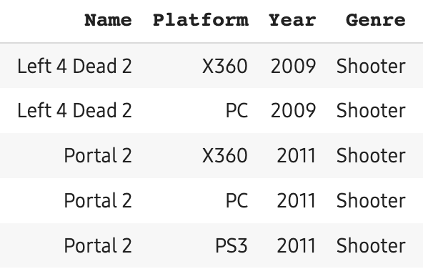
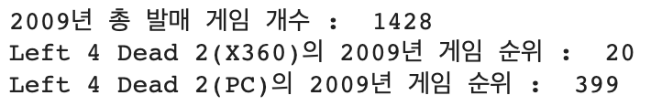
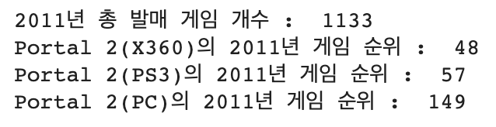
Notes:
저희 밸브 소프트웨어는 현재 2016년까지 총 2개의 게임을 3개의 플랫폼에서 출시하였습니다.
2009년과 2011년의 최고 성적은 각각 상위 1.4%, 4,2%라는 우수한 성적을 기록했지만
계속 변화하는 게임 시장에서 살아남기 위해 2019년 출시를 목표로 우리의 새로운 게임을 개발하고자 합니다.

Slide 3
시장 변화 추세
Notes:
게임 시장은 계속해서 변화하고 있기 때문에 새로운 게임을 개발하고 출시하는 것은 어려운 일입니다. 하지만 현재까지의 경험과 지식을 활용하여 새로운 게임을 성공적으로 출시하는 것이 가능합니다.

Slide 4
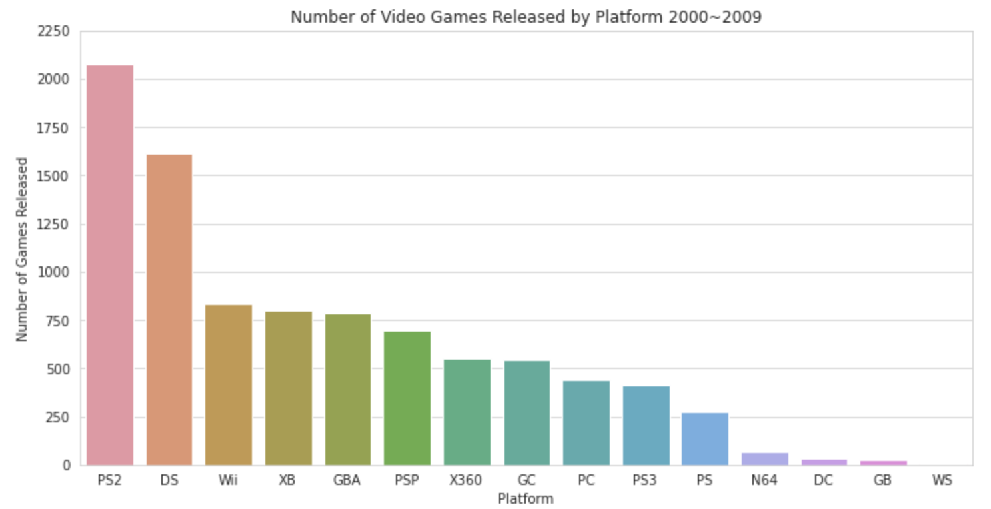
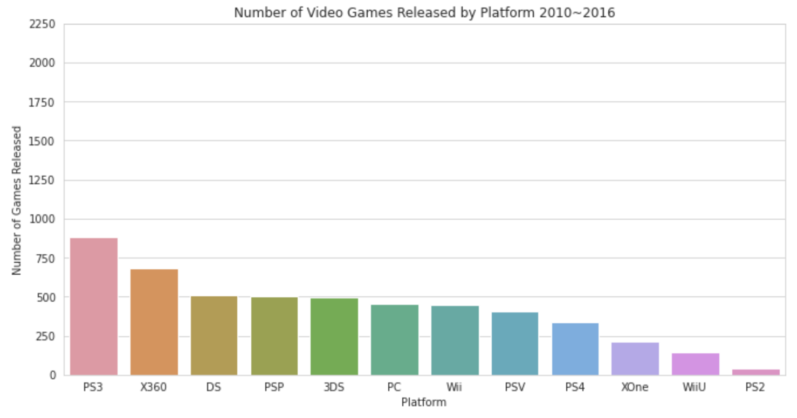
1. 플랫폼 시장의 변화
시장 변화 추세
1) 발매량 변화
Notes:
2000년부터 2009년까지의 게임 회사에서 출시하는 주요 플랫폼은 PS2와 DS였지만
2010년 이후에는 PS3와 X360용으로 많이 발매한다는 것을 알 수 있습니다.

Slide 5
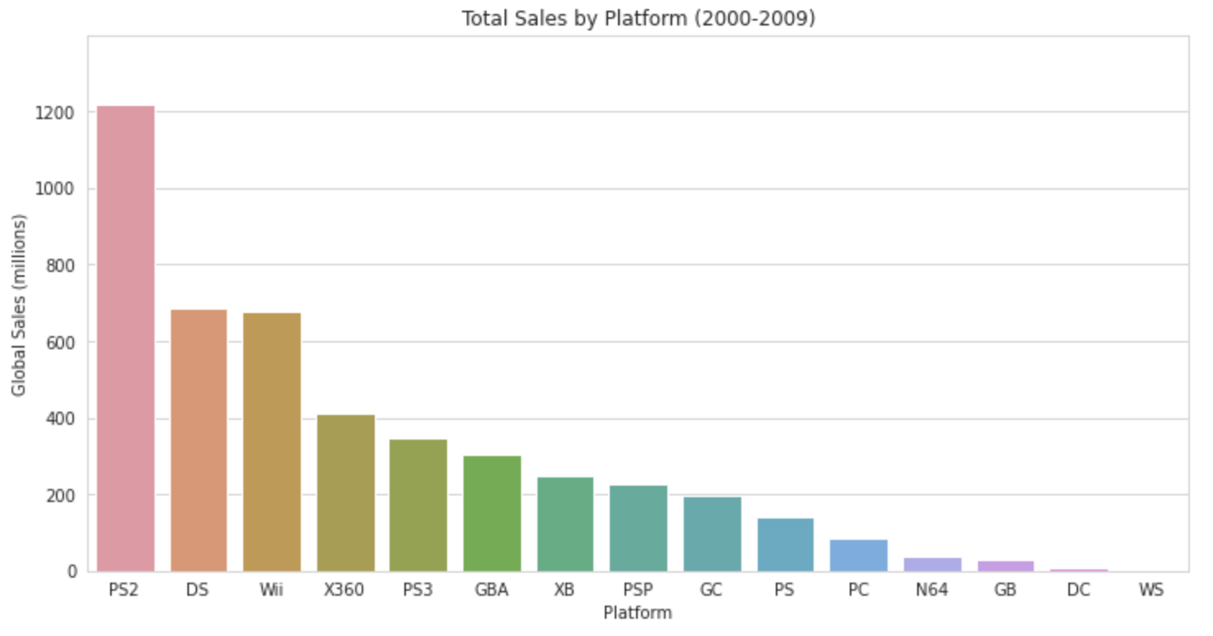
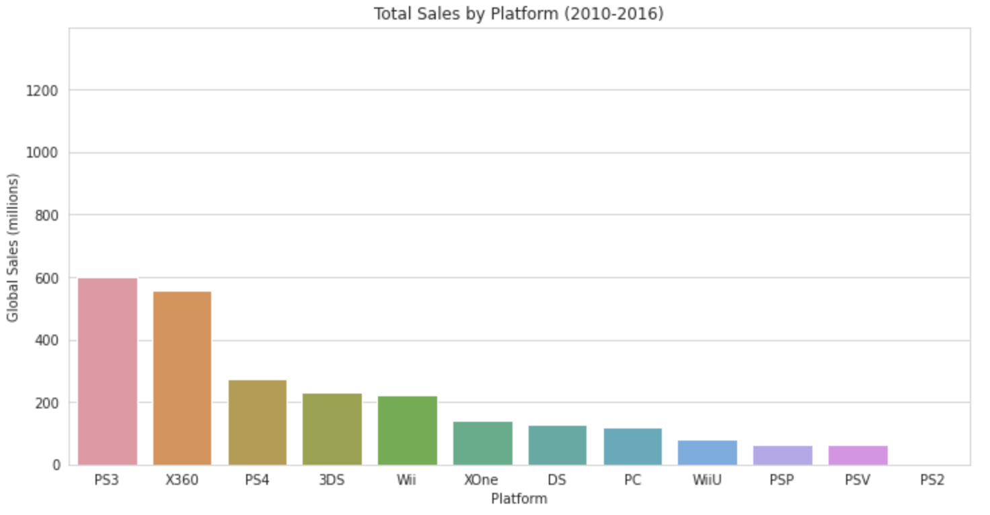
1. 플랫폼 시장의 변화
시장 변화 추세
2) 판매량 변화
Notes:
실제 유저들이 구매한 판매량도 비슷한 성향을 보여줍니다. 2010년 이후로 휴대폰 모바일 게임이 대중화되면서 전체적으로 콘솔 및 PC 게임 발매량이 급감하긴했지만, 여전히 많은 사용자들이 새로 출시된 콘솔을 구매한다는 것을 알 수 있습니다.

Slide 6
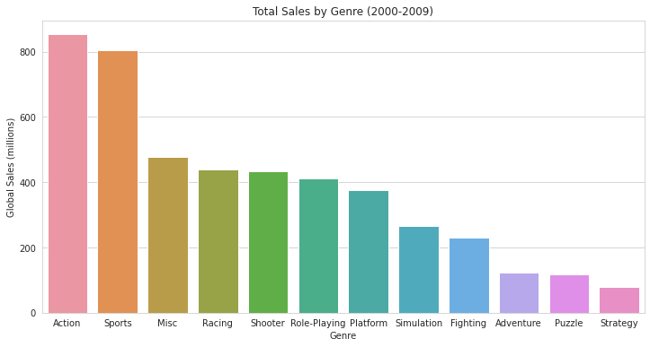
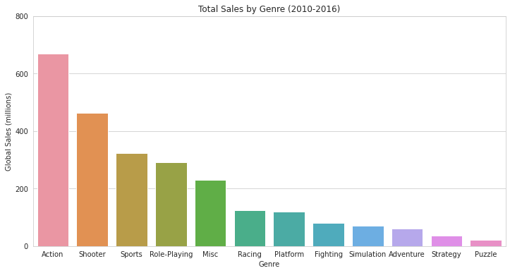
2. 장르 변화
시장 변화 추세
2) 연도별 장르 변화
Notes:
그리고 인기 있는 게임의 장르도 변화했는데요.
2000년부터 2009년까지는 액션과 스포츠 게임이 대세였는데 2010년대에 들어서는 슈팅 게임의 인기가 많아졌습니다.
아무래도 향상된 물리엔진과 그래픽의 발전, 그리고 활성화된 온라인 멀티플레이가 슈팅 게임의 몰입감과 재미를 더욱 높이지 않았나합니다.

Slide 7
출시 예정 게임에 대한 타겟 설명
출시 지역은?
게임 장르는?
출시 플랫폼은?

Slide 8
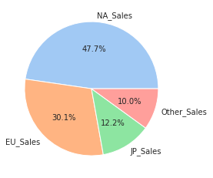
1. 타겟 지역
2000~2016 전체 시장 규모 비율
Notes:
시장 규모가 큰 지역이란 게임 수요가 높은 지역을 뜻함
게임 시장은 크게 북미, 유럽, 일본, 그리고 나머지 국가 이렇게 4개로 나뉘어 집니다.
북미가 다른 지역에 비해 굉장히 높은 비율을 차지하는 것을 알 수 있음

Slide 9
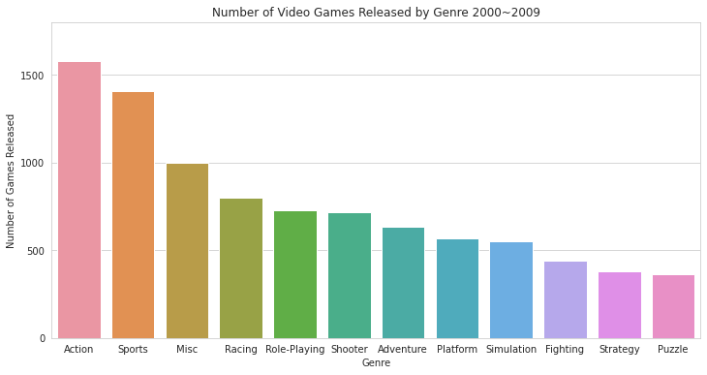
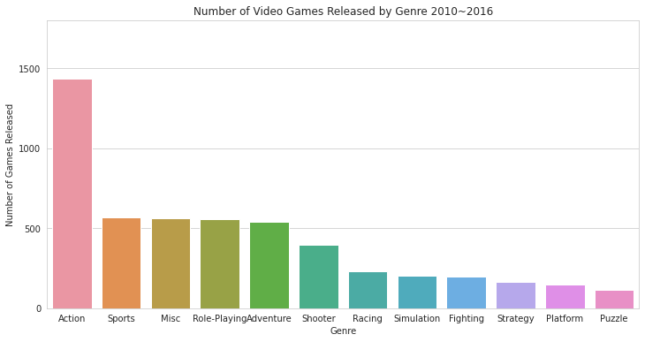
2. 게임 장르
Notes:
여전히 인기있는 장르인 액션
2000~2016 데이터로 2019년 북미지역 예상 인기 장르 예측해본 결과 : 액션

Slide 10
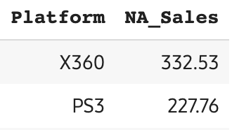
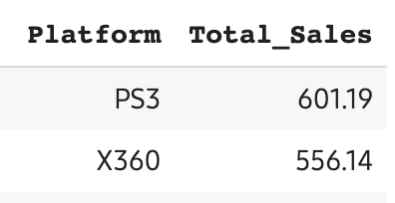
3. 출시 플랫폼
플랫폼별 판매량 현황 (2000~2016)
북미지역
전체 지역

Slide 11
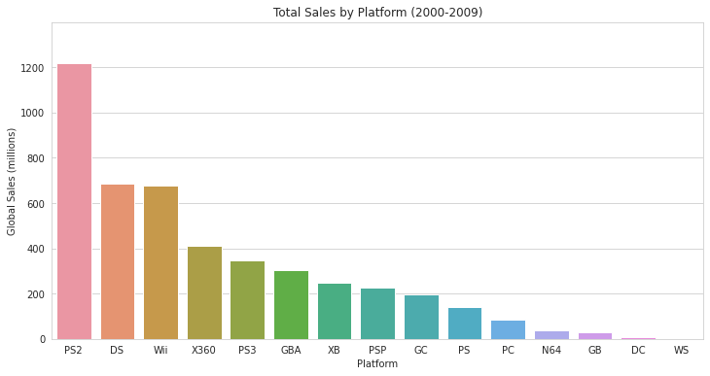
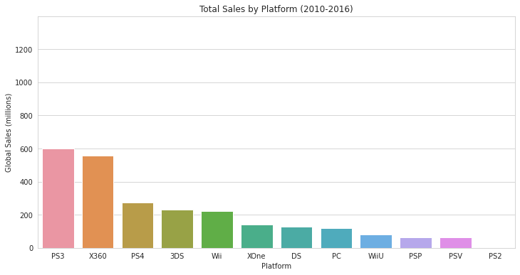
3. 출시 플랫폼
플랫폼별 판매량 현황 (2000~2016)
북미지역
전체 지역

Slide 12
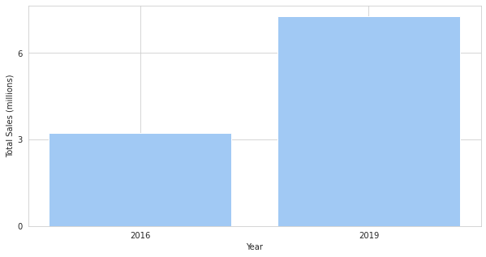
목표 판매량
Notes:
현재 2016년까지의 밸브소프트웨어의 전체 판매량은 3.22입니다. 시중 게임 회사의 판매량에서 상위 15% 정도입니다.
우리는 2019년도 발매할 게임의 판매량을 현재 상위 10% 순위의 회사 판매량인 7.28까지 올리려고 합니다.

Slide 13
결론
출시 시기 : 2019년 2분기 목표
출시 지역 : 북미
게임 장르 : 액션
출시 플랫폼 : PS4
2019년 판매량 목표 : 3.22 -> 7.28
Notes:
감사합니다! 이상으로 밸브 소프트웨어의 새로운 게임 출시 계획에 대한 소개였습니다.

